Slide 1

YOUTH SMALL GROUP STUDY
그리스도와
그리스도인
예수 그리스도는 누구시며,
우리는 누구인가
핵심 질문
“너희는 나를 누구라 하느냐?”
청년 소그룹 · 개인 묵상 · 북토크
01
Notes:
표지의 질문을 천천히 읽고, 참가자들에게 지금 예수님을 한 문장으로 소개한다면 어떻게 말할지 마음속으로 생각해 보게 하세요.
[Sources]
- 사용자 제공 PDF 《그리스도와 그리스도인》, p.1
- 성경: 마가복음 8:29
- 이미지: OpenAI ImageGen으로 본 프레젠테이션을 위해 생성한 묵상 장면

Slide 2
신앙의 중심에는 두 가지 질문이 있다
교리의 목록이 아니라, 우리의 삶을 다시 바라보게 하는 질문입니다.
01
02
예수 그리스도는
누구신가?
그리스도인은
누구인가?
예수님이 누구신지 흔들리면,
그리스도인의 정체성도 함께 흔들립니다.
PROLOGUE · 두 가지 질문
02
Notes:
두 질문을 분리하지 마세요. 예수님을 어떤 분으로 고백하는지가 곧 그분을 믿고 따르는 사람의 삶을 결정합니다.
[Sources]
- 사용자 제공 PDF 《그리스도와 그리스도인》, pp.2, 4, 10
- 성경: 마가복음 8:27-30, 고린도후서 5:17

Slide 3
그리스도인은 예수를 멀리서 흉내 내는 사람이 아니다
중요한 신학적 경계
믿음으로 그리스도와 연합하여,
성령의 역사로 그리스도를 닮아 가는 사람입니다.
성령을 받은 사람이
‘그리스도’가 되는 것은 아닙니다.
예수님만이 약속된 메시아이십니다.
우리는 그리스도께 속하고,
그리스도 안에 있는 사람입니다.
“내 안에 그리스도께서 사시는 것이라.”
— 갈라디아서 2:20
PROLOGUE · 핵심 문장
03
Notes:
‘그리스도처럼 살자’는 도덕적 모방만으로 축소하지 마세요. 복음의 순서는 그리스도와의 연합, 성령의 내주, 실제적인 순종입니다.
[Sources]
- 사용자 제공 PDF 《그리스도와 그리스도인》, p.2
- 성경: 갈라디아서 2:20, 고린도후서 3:18

Slide 4
한 번에 읽기보다, 함께 읽고 말하고 살아냅니다
권장 진행 방식
본문 읽기
내용 이해
대화와 질문
삶의 적용
기도
10-15분
15-20분
25-35분
10-15분
10분
중심 본문을 소리 내어 함께 읽습니다.
역사적·신학적 의미를 정리합니다.
정답보다 자신의 언어로 말하도록 돕습니다.
이번 주 순종할 한 가지를 구체화합니다.
고백과 결단을 놓고 서로를 위해 기도합니다.
진행자는 설명자가 아니라, 참가자가 본문을 발견하도록 기다리는 사람입니다.
HOW TO USE
04
Notes:
각 단계의 시간은 상황에 맞게 조정하되, 대화와 삶의 적용이 사라지지 않게 하세요. 교리적 표현이 어려울 때는 일상 경험과 연결하되 본문의 의미를 벗어나지 않도록 돕습니다.
[Sources]
- 사용자 제공 PDF 《그리스도와 그리스도인》, p.3

Slide 5
아홉 장이 두 질문에 답한다
PART 1 · 예수 그리스도는 누구신가?
PART 2 · 그리스도인은 누구인가?
01
예수와 그리스도
05
그리스도 안에 있는 사람
말씀이 육신이 되다
06
성령이 거하시는 사람
02
07
예수를 따르는 제자
03
하나님 나라의 왕
08
그리스도의 몸
04
십자가와 부활
09
세상 속에서 그리스도를 드러내는 사람
CONTENTS · 9개 장
05
Notes:
PART 1은 예수님의 정체성과 사역을, PART 2는 그분과 연합한 사람의 정체성과 삶을 다룹니다. 6주 모임에서는 이 아홉 장을 핵심 본문 중심으로 묶어 진행합니다.
[Sources]
- 사용자 제공 PDF 《그리스도와 그리스도인》, p.3

Slide 6
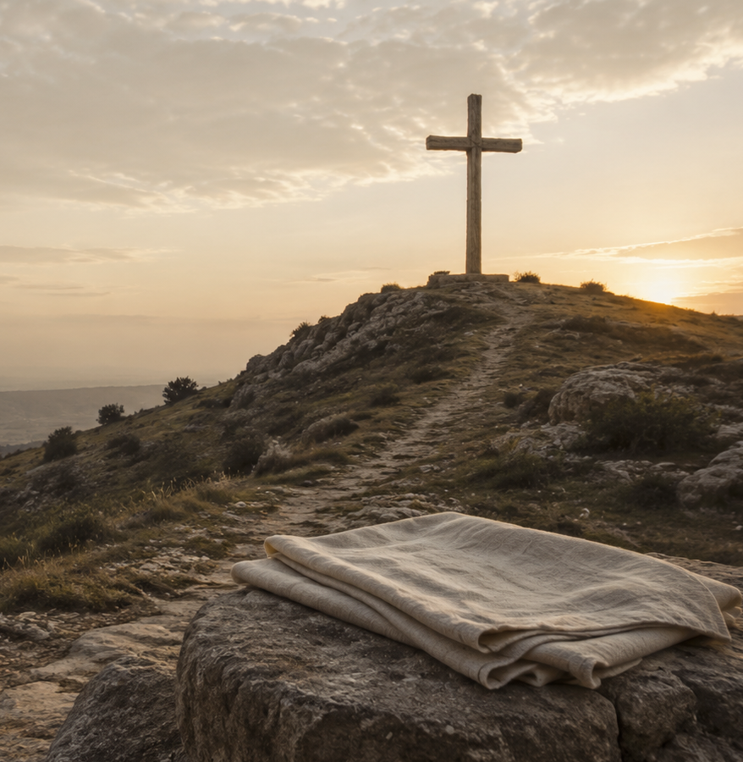
PART 1
예수 그리스도는
누구신가?
2천 년 전 제자들에게 주어진 질문은 오늘 우리에게도 동일하게 주어집니다.
“너희는 나를 누구라 하느냐?”
PART 1
06
Notes:
이 섹션을 시작하며 정답을 바로 설명하지 말고, 참가자들이 이 질문에 지금 어떻게 답하는지 먼저 들어보세요.
[Sources]
- 사용자 제공 PDF 《그리스도와 그리스도인》, p.4
- 성경: 마가복음 8:29
- 이미지: OpenAI ImageGen으로 본 프레젠테이션을 위해 생성

Slide 7
01 · PART 1
예수와 그리스도
“예수”는 이름이고, “그리스도”는 그분의 정체성을 드러내는 칭호입니다.
그리스도는 헬라어 Christos이며 히브리어 ‘메시아’, 곧 하나님께 기름부음 받은 왕을 가리킵니다.
01
예수
02
그리스도
역사 속에서 태어나고 사셨던 나사렛 예수의 이름입니다.
하나님께서 약속하신 메시아이며 기름부음 받은 왕이라는 칭호입니다.
03
주
04
베드로의 고백
부활하신 예수님의 권위와 주권을 고백하는 초대교회의 핵심 호칭입니다.
예수님을 좋은 스승이나 선지자 중 한 사람이 아니라 약속된 메시아로 고백했습니다.
CHAPTER 01 · 핵심 개념
07
Notes:
각 항목을 설명하기 전에 해당 성경본문에서 참가자가 직접 근거를 찾도록 하세요. 네 항목은 서로 분리된 정보가 아니라 한 주장을 여러 각도에서 보여 줍니다.
[Sources]
- 사용자 제공 PDF 《그리스도와 그리스도인》, p.5
- 성경: 마가복음 8:27-30, 마태복음 16:13-17, 요한복음 1:40-41, 사도행전 2:36

Slide 8
신앙은 ‘예수를 좋은 분이라고 생각한다’가 아니라
‘예수께서 그리스도이며 나의 주님이시다’에서 시작합니다.
“주는 그리스도시니이다.” — 마가복음 8:29
함께 나눌 질문
이번 주 실천
01
나는 지금까지 예수님을 주로 어떤 분으로 생각해 왔는가?
하루 한 번 “예수님은 나의 주님이십니다”라고 고백하며 중요한 선택 하나를 주님께 맡깁니다.
02
예수님을 좋은 스승으로 존경하는 것과 그리스도로 고백하는 것은 무엇이 다른가?
03
예수께서 나의 주님이라는 고백은 시간·돈·관계·성공의 기준에 무엇을 요구하는가?
CHAPTER 01 · 나눔과 실천
08
Notes:
질문을 모두 소화하려고 서두르지 마세요. 모임에 가장 필요한 질문 하나를 오래 붙들고, 마지막에는 검증할 수 있을 만큼 작고 구체적인 실천으로 마무리하세요.
[Sources]
- 사용자 제공 PDF 《그리스도와 그리스도인》, p.5
- 성경: 마가복음 8:27-30, 마태복음 16:13-17, 요한복음 1:40-41, 사도행전 2:36

Slide 9
02 · PART 1
말씀이 육신이 되다
예수는 참 하나님이시며 참 사람이십니다.
성육신은 인간이 하나님이 된 사건이 아니라, 하나님의 아들이 참 인간이 되어 우리 가운데 오신 사건입니다.
01
하나님을 보여 주심
02
우리와 함께하심
예수님의 성품과 행동을 통해 우리는 하나님이 어떤 분인지 봅니다.
인간의 피곤함·슬픔·유혹·고통을 실제로 경험하셨습니다.
03
우리를 대표하심
04
한 분 예수 그리스도
참 인간으로 우리를 대표하시고 참 하나님으로 구원을 이루십니다.
완전한 신성과 완전한 인성이 나뉘지 않고 한 분 안에 함께 있습니다.
CHAPTER 02 · 핵심 개념
09
Notes:
각 항목을 설명하기 전에 해당 성경본문에서 참가자가 직접 근거를 찾도록 하세요. 네 항목은 서로 분리된 정보가 아니라 한 주장을 여러 각도에서 보여 줍니다.
[Sources]
- 사용자 제공 PDF 《그리스도와 그리스도인》, p.6
- 성경: 요한복음 1:1-18, 요한복음 14:8-11, 빌립보서 2:5-11, 히브리서 2:14-18

Slide 10
하나님은 멀리서 우리의 고통을 설명하신 것이 아니라,
몸을 입고 우리의 자리로 들어오셨습니다.
“말씀이 육신이 되어 우리 가운데 거하시매.” — 요한복음 1:14
함께 나눌 질문
이번 주 실천
01
내가 가지고 있던 하나님 이미지는 예수님의 삶과 얼마나 닮아 있는가?
복음서에서 예수님이 한 사람을 대하는 장면을 읽고 “하나님은 이런 분이구나”를 한 문장으로 기록합니다.
02
예수께서 우리의 연약함과 고통을 경험하셨다는 사실은 내 기도에 어떤 변화를 주는가?
03
예수님을 통해 하나님을 본다면, 하나님에 대한 어떤 오해가 수정되어야 하는가?
CHAPTER 02 · 나눔과 실천
10
Notes:
질문을 모두 소화하려고 서두르지 마세요. 모임에 가장 필요한 질문 하나를 오래 붙들고, 마지막에는 검증할 수 있을 만큼 작고 구체적인 실천으로 마무리하세요.
[Sources]
- 사용자 제공 PDF 《그리스도와 그리스도인》, p.6
- 성경: 요한복음 1:1-18, 요한복음 14:8-11, 빌립보서 2:5-11, 히브리서 2:14-18

Slide 11
03 · PART 1
하나님 나라의 왕
예수께서 가져오신 것은 개인의 위로만이 아니라 하나님의 통치입니다.
하나님 나라는 죽은 뒤 가는 장소만이 아니라, 하나님의 뜻과 통치가 이 땅 가운데 임하는 현실입니다.
01
나라의 선포
02
세상과 다른 왕권
예수님의 공생애 첫 선포 중심에는 하나님의 나라가 있었습니다.
세상은 올라가고 지배하지만, 예수님은 내려가고 섬기며 생명을 내어주십니다.
03
왕의 역설
04
오늘의 질문
십자가는 왕의 패배가 아니라 예수님이 어떤 왕이신지를 가장 분명히 드러낸 사건입니다.
성공·인정·권력보다 어떻게 사랑하고 섬겼는가를 묻는 삶으로 부르십니다.
CHAPTER 03 · 핵심 개념
11
Notes:
각 항목을 설명하기 전에 해당 성경본문에서 참가자가 직접 근거를 찾도록 하세요. 네 항목은 서로 분리된 정보가 아니라 한 주장을 여러 각도에서 보여 줍니다.
[Sources]
- 사용자 제공 PDF 《그리스도와 그리스도인》, p.7
- 성경: 마가복음 1:14-15, 마가복음 10:42-45, 누가복음 4:16-21, 요한복음 18:33-37

Slide 12
예수님의 왕권은 ‘얼마나 높이 올라갔는가’보다
‘어떻게 사랑하고 섬겼는가’로 드러납니다.
“인자가 온 것은 섬김을 받으려 함이 아니라 도리어 섬기려 하고.” — 마가복음 10:45
함께 나눌 질문
이번 주 실천
01
내가 성공이라고 부르는 것과 예수님의 성공 기준은 어떻게 다른가?
아무도 알아주지 않아도 한 사람을 드러나지 않게 섬기는 행동을 실천합니다.
02
직장·학교·교회에서 내가 힘을 사용할 때 예수님의 방식과 무엇이 다른가?
03
이번 주 내가 낮아짐과 섬김으로 실천할 수 있는 한 가지는 무엇인가?
CHAPTER 03 · 나눔과 실천
12
Notes:
질문을 모두 소화하려고 서두르지 마세요. 모임에 가장 필요한 질문 하나를 오래 붙들고, 마지막에는 검증할 수 있을 만큼 작고 구체적인 실천으로 마무리하세요.
[Sources]
- 사용자 제공 PDF 《그리스도와 그리스도인》, p.7
- 성경: 마가복음 1:14-15, 마가복음 10:42-45, 누가복음 4:16-21, 요한복음 18:33-37

Slide 13
04 · PART 1
십자가와 부활
예수께서 누구신지는 그분이 하신 일과 분리할 수 없습니다.
신약이 복음을 요약할 때 반복해서 붙드는 중심은 그리스도의 죽음과 부활입니다.
01
대속
02
화목
그리스도께서 우리를 위해 죄의 결과를 담당하셨습니다.
하나님과 인간 사이의 깨어진 관계가 그리스도를 통해 회복됩니다.
03
승리
04
새로운 길
죄·죽음·악의 권세가 십자가와 부활을 통해 결정적으로 패배합니다.
부활은 죽음을 이긴 새 생명의 시작이며, 십자가는 제자가 따를 사랑과 자기희생의 길입니다.
CHAPTER 04 · 핵심 개념
13
Notes:
각 항목을 설명하기 전에 해당 성경본문에서 참가자가 직접 근거를 찾도록 하세요. 네 항목은 서로 분리된 정보가 아니라 한 주장을 여러 각도에서 보여 줍니다.
[Sources]
- 사용자 제공 PDF 《그리스도와 그리스도인》, p.8
- 성경: 이사야 53장, 마가복음 15-16장, 로마서 3:21-26, 고린도전서 15:1-8, 20-28

Slide 14
십자가는 사랑과 죄의 심각성을 함께 보여 주고,
부활은 새 창조의 시대가 열렸음을 선언합니다.
“그리스도께서 죽으시고 장사되셨으며 다시 살아나셨다.” — 고린도전서 15:3-4
함께 나눌 질문
이번 주 실천
01
나는 복음을 죄 용서로만 이해했는가, 부활과 새 생명까지 포함해 이해했는가?
지금 가장 두려운 것을 적고, 부활의 소망이 그 두려움을 어떻게 새롭게 보게 하는지 한 문장으로 씁니다.
02
십자가가 하나님의 사랑과 죄의 심각성을 동시에 보여 준다는 말은 무엇을 뜻하는가?
03
부활이 사실이라면 내가 두려워하는 것 가운데 무엇이 상대화되는가?
CHAPTER 04 · 나눔과 실천
14
Notes:
질문을 모두 소화하려고 서두르지 마세요. 모임에 가장 필요한 질문 하나를 오래 붙들고, 마지막에는 검증할 수 있을 만큼 작고 구체적인 실천으로 마무리하세요.
[Sources]
- 사용자 제공 PDF 《그리스도와 그리스도인》, p.8
- 성경: 이사야 53장, 마가복음 15-16장, 로마서 3:21-26, 고린도전서 15:1-8, 20-28

Slide 15
예수 그리스도는 누구신가?
하나님의 아들이시며 참 하나님이자 참 사람이시고, 하나님의 나라를 가져오신 왕이며,
십자가와 부활을 통해 우리를 하나님과 화목하게 하신 살아 계신 주님이십니다.
메시아
성육신
하나님께서 약속하신 기름부음 받은 왕
하나님의 아들이 참 인간이 되어 우리 가운데 오심
십자가
부활
죄와 단절을 담당하고 사랑의 왕권을 드러낸 사건
죽음을 깨뜨리고 새 창조의 시대를 여신 사건
PART 1 · SUMMARY
15
Notes:
네 핵심어를 한 문장으로 연결해 말하게 하세요. 사실에 동의하는 것에서 멈추지 않고, 이 예수님을 믿고 따른다는 것이 무엇인지 PART 2로 넘어갑니다.
[Sources]
- 사용자 제공 PDF 《그리스도와 그리스도인》, p.9
- 성경: 요한복음 1:1-18, 마가복음 1:14-15, 고린도전서 15:3-4

Slide 16

PART 2
그리스도인은
누구인가?
교회에 다니는 사람보다 더 깊은 정체성. 신약은 ‘그리스도 안에 있는 사람’이라고 말합니다.
“누구든지 그리스도 안에 있으면 새로운 피조물이라.”
PART 2
16
Notes:
이 섹션을 시작하며 정답을 바로 설명하지 말고, 참가자들이 이 질문에 지금 어떻게 답하는지 먼저 들어보세요.
[Sources]
- 사용자 제공 PDF 《그리스도와 그리스도인》, p.10
- 성경: 고린도후서 5:17
- 이미지: OpenAI ImageGen으로 본 프레젠테이션을 위해 생성

Slide 17
05 · PART 2
그리스도 안에 있는 사람
기독교는 도덕적 모방이 아니라 그리스도와의 연합에서 시작합니다.
믿음은 예수님의 가르침을 좋아하는 데 머물지 않고, 그리스도와 연합하여 새로운 정체성을 받는 것입니다.
01
그분의 죽음에 참여함
02
그분의 생명에 참여함
옛 사람과 죄의 지배가 결정적인 심판을 받았음을 믿습니다.
부활하신 그리스도 안에서 새로운 삶을 시작합니다.
03
새로운 정체성
04
경계
성취·실패·직업·타인의 평가보다 먼저 ‘그리스도 안에 있는 사람’입니다.
우리가 그리스도가 되는 것이 아니라, 그리스도께 속하고 그분 안에 있는 사람입니다.
CHAPTER 05 · 핵심 개념
17
Notes:
각 항목을 설명하기 전에 해당 성경본문에서 참가자가 직접 근거를 찾도록 하세요. 네 항목은 서로 분리된 정보가 아니라 한 주장을 여러 각도에서 보여 줍니다.
[Sources]
- 사용자 제공 PDF 《그리스도와 그리스도인》, p.11
- 성경: 로마서 6:1-11, 갈라디아서 2:20, 고린도후서 5:17, 골로새서 3:1-4

Slide 18
그리스도인의 가장 깊은 정체성은
‘내가 무엇을 이루었는가’가 아니라 ‘내가 누구 안에 있는가’입니다.
“이제는 내가 사는 것이 아니요 오직 내 안에 그리스도께서 사시는 것이라.” — 갈라디아서 2:20
함께 나눌 질문
이번 주 실천
01
‘나는 그리스도 안에 있다’는 말은 ‘나는 교회 다닌다’는 말과 어떻게 다른가?
나를 가장 강하게 정의하는 세 가지를 적고, 그 위에 “나는 그리스도 안에 있다”를 씁니다.
02
나는 나의 가치를 직업·돈·인정·관계·성취 중 무엇으로 증명하려 하는가?
03
그리스도와의 연합은 내 실패와 성공을 바라보는 방식에 어떤 변화를 주는가?
CHAPTER 05 · 나눔과 실천
18
Notes:
질문을 모두 소화하려고 서두르지 마세요. 모임에 가장 필요한 질문 하나를 오래 붙들고, 마지막에는 검증할 수 있을 만큼 작고 구체적인 실천으로 마무리하세요.
[Sources]
- 사용자 제공 PDF 《그리스도와 그리스도인》, p.11
- 성경: 로마서 6:1-11, 갈라디아서 2:20, 고린도후서 5:17, 골로새서 3:1-4

Slide 19
06 · PART 2
성령이 거하시는 사람
그리스도인의 변화는 자기 힘만으로 예수를 흉내 내는 프로젝트가 아닙니다.
성령은 우리 안에 그리스도의 생명과 성품을 드러내며, 우리의 마음과 욕망을 새롭게 하십니다.
01
그리스도와의 연합
02
성령의 내주
믿음으로 그리스도께 속하고 그분의 생명 안에 거합니다.
하나님의 영께서 우리 안에 거하시며 새로운 소원과 능력을 주십니다.
03
마음과 욕망의 변화
04
성령의 열매
겉모습만 고치는 것이 아니라 사랑하고 원하는 방향이 새로워집니다.
사랑·희락·화평·오래 참음 등 실제 삶의 성품으로 드러납니다.
CHAPTER 06 · 핵심 개념
19
Notes:
각 항목을 설명하기 전에 해당 성경본문에서 참가자가 직접 근거를 찾도록 하세요. 네 항목은 서로 분리된 정보가 아니라 한 주장을 여러 각도에서 보여 줍니다.
[Sources]
- 사용자 제공 PDF 《그리스도와 그리스도인》, p.12
- 성경: 요한복음 14:16-20, 로마서 8:1-17, 갈라디아서 5:16-25, 고린도후서 3:18

Slide 20
정확한 순서는 ‘내 힘으로 그리스도가 되기’가 아니라
‘그리스도와 연합하고 성령께서 일하시기에 그분을 닮아 가기’입니다.
“주의 영으로 말미암아 그와 같은 형상으로 변화하여.” — 고린도후서 3:18
함께 나눌 질문
이번 주 실천
01
나는 신앙생활을 주로 ‘더 노력해야 한다’는 압박으로 경험하는가?
하루를 마치며 ‘육체의 욕망을 따른 순간’과 ‘성령을 따른 순간’을 각각 한 가지 기록합니다.
02
성령의 열매 가운데 지금 내 삶에 가장 필요하다고 느끼는 것은 무엇인가?
03
이번 주 ‘성령을 따라 걷는다’를 구체적인 선택 하나로 표현하면 무엇인가?
CHAPTER 06 · 나눔과 실천
20
Notes:
질문을 모두 소화하려고 서두르지 마세요. 모임에 가장 필요한 질문 하나를 오래 붙들고, 마지막에는 검증할 수 있을 만큼 작고 구체적인 실천으로 마무리하세요.
[Sources]
- 사용자 제공 PDF 《그리스도와 그리스도인》, p.12
- 성경: 요한복음 14:16-20, 로마서 8:1-17, 갈라디아서 5:16-25, 고린도후서 3:18

Slide 21
07 · PART 2
예수를 따르는 제자
예수는 믿음의 대상이실 뿐 아니라 우리의 주님이며 스승이십니다.
그리스도인은 구원의 혜택을 받는 소비자가 아니라, 예수님의 길을 배우고 따라가는 제자입니다.
01
부르심
02
배움
예수님의 반복적인 초대는 ‘나를 따르라’입니다.
제자는 내 계획에 예수를 추가하지 않고, 예수님의 부르심 안에 자신의 삶을 둡니다.
03
자기부인
04
제자의 질문
자기를 미워하는 것이 아니라 ‘내가 최종 결정권자’라는 태도를 내려놓는 것입니다.
‘무엇이 나에게 가장 유리한가?’보다 ‘주님은 이 상황에서 어떤 길을 걸으라 하시는가?’를 묻습니다.
CHAPTER 07 · 핵심 개념
21
Notes:
각 항목을 설명하기 전에 해당 성경본문에서 참가자가 직접 근거를 찾도록 하세요. 네 항목은 서로 분리된 정보가 아니라 한 주장을 여러 각도에서 보여 줍니다.
[Sources]
- 사용자 제공 PDF 《그리스도와 그리스도인》, p.13
- 성경: 마가복음 1:16-20, 마가복음 8:34-35, 요한복음 13:12-17, 베드로전서 2:21

Slide 22
제자도는 욕망과 계획을 무조건 파괴하는 일이 아니라,
그것들을 주님의 통치 아래 다시 배치하는 일입니다.
“아무든지 나를 따라오려거든 자기를 부인하고 자기 십자가를 지고.” — 마가복음 8:34
함께 나눌 질문
이번 주 실천
01
나는 예수를 구원자로는 원하지만 주님으로 따르는 것은 부담스러워하지 않는가?
가장 어려운 한 영역에서 ‘나에게 유리한 길’과 ‘주님을 따르는 길’을 구분해 적고 한 가지를 선택합니다.
02
돈·연애·결혼·직업·성공·시간 중 예수께 내어 드리기 가장 어려운 영역은 무엇인가?
03
이번 주 예수님의 길을 따라야 할 구체적인 선택 한 가지는 무엇인가?
CHAPTER 07 · 나눔과 실천
22
Notes:
질문을 모두 소화하려고 서두르지 마세요. 모임에 가장 필요한 질문 하나를 오래 붙들고, 마지막에는 검증할 수 있을 만큼 작고 구체적인 실천으로 마무리하세요.
[Sources]
- 사용자 제공 PDF 《그리스도와 그리스도인》, p.13
- 성경: 마가복음 1:16-20, 마가복음 8:34-35, 요한복음 13:12-17, 베드로전서 2:21

Slide 23
08 · PART 2
그리스도의 몸
그리스도인은 혼자 존재하지 않습니다. 성령은 우리를 한 몸으로 부르십니다.
교회는 비슷한 취향을 가진 사람의 모임이 아니라, 서로 다른 사람들이 성령 안에서 한 몸으로 부름받은 공동체입니다.
01
소속
02
다양성
혼자 신앙을 완성할 수 없으며 우리는 서로에게 필요합니다.
은사와 역할은 다르지만 가치의 높고 낮음은 없습니다.
03
상호 돌봄
04
성장
한 지체의 아픔과 기쁨을 다른 지체가 함께 나눕니다.
사랑 안에서 서로를 세우며 함께 그리스도를 닮아 갑니다.
CHAPTER 08 · 핵심 개념
23
Notes:
각 항목을 설명하기 전에 해당 성경본문에서 참가자가 직접 근거를 찾도록 하세요. 네 항목은 서로 분리된 정보가 아니라 한 주장을 여러 각도에서 보여 줍니다.
[Sources]
- 사용자 제공 PDF 《그리스도와 그리스도인》, p.14
- 성경: 사도행전 2:42-47, 고린도전서 12:12-27, 에베소서 4:1-16, 요한복음 13:34-35

Slide 24
교회는 ‘예배를 보러 가는 곳’보다 먼저,
내가 속하고 서로의 짐을 지는 그리스도의 몸입니다.
“너희는 그리스도의 몸이요 지체의 각 부분이라.” — 고린도전서 12:27
함께 나눌 질문
이번 주 실천
01
나는 교회를 ‘예배를 보러 가는 곳’으로 생각하는가, ‘내가 속한 몸’으로 생각하는가?
공동체의 한 사람에게 연락해 근황을 듣고, 필요를 묻고, 구체적인 돌봄 한 가지를 실천합니다.
02
우리 공동체에는 약한 사람·느린 사람·다른 생각을 가진 사람을 위한 공간이 있는가?
03
내가 이번 주 공동체의 한 사람에게 실제로 줄 수 있는 돌봄은 무엇인가?
CHAPTER 08 · 나눔과 실천
24
Notes:
질문을 모두 소화하려고 서두르지 마세요. 모임에 가장 필요한 질문 하나를 오래 붙들고, 마지막에는 검증할 수 있을 만큼 작고 구체적인 실천으로 마무리하세요.
[Sources]
- 사용자 제공 PDF 《그리스도와 그리스도인》, p.14
- 성경: 사도행전 2:42-47, 고린도전서 12:12-27, 에베소서 4:1-16, 요한복음 13:34-35

Slide 25
09 · PART 2
세상 속에서 그리스도를 드러내는 사람
목표는 ‘내 영향력’이 아니라 우리의 삶을 통해 드러나는 하나님의 영광입니다.
성경은 ‘선한 영향력’보다 선한 행실·본이 됨·빛·그리스도의 향기라는 구체적인 언어를 사용합니다.
01
선한 행실
02
선한 영향력
하나님 앞에서 우리가 실제로 어떻게 살아가는가에 초점을 둡니다.
우리의 삶이 다른 사람에게 어떤 결과를 만들어 내는지에 초점을 둡니다.
03
성경적 순서
04
숨은 선행
성령의 역사 → 변화된 성품 → 선한 행실 → 이웃이 그리스도를 봄 → 하나님께 영광.
결과를 통제해 ‘영향력 있는 사람’이 되려 하기보다, 알아주지 않아도 신실하게 살아갑니다.
CHAPTER 09 · 핵심 개념
25
Notes:
각 항목을 설명하기 전에 해당 성경본문에서 참가자가 직접 근거를 찾도록 하세요. 네 항목은 서로 분리된 정보가 아니라 한 주장을 여러 각도에서 보여 줍니다.
[Sources]
- 사용자 제공 PDF 《그리스도와 그리스도인》, p.15
- 성경: 마태복음 5:13-16, 베드로전서 2:12, 디모데전서 4:12, 고린도후서 2:14-16

Slide 26
좋은 평가를 얻는 것이 목적이 아니라,
우리의 삶을 만난 사람이 예수님의 모습을 경험하게 하는 것이 목적입니다.
“너희 착한 행실을 보고 하늘에 계신 너희 아버지께 영광을 돌리게 하라.” — 마태복음 5:16
함께 나눌 질문
이번 주 실천
01
나는 ‘선한 사람이 되는 것’보다 ‘좋은 평가를 받는 것’에 더 관심이 있지 않은가?
개인은 드러나지 않는 선행 하나를, 공동체는 함께 실천할 섬김 한 가지를 정합니다.
02
아무도 알아주지 않아도 계속하고 싶은 선한 행실은 무엇인가?
03
우리 공동체를 만난 사람들이 예수님의 어떤 모습을 경험했으면 하는가?
CHAPTER 09 · 나눔과 실천
26
Notes:
질문을 모두 소화하려고 서두르지 마세요. 모임에 가장 필요한 질문 하나를 오래 붙들고, 마지막에는 검증할 수 있을 만큼 작고 구체적인 실천으로 마무리하세요.
[Sources]
- 사용자 제공 PDF 《그리스도와 그리스도인》, p.15
- 성경: 마태복음 5:13-16, 베드로전서 2:12, 디모데전서 4:12, 고린도후서 2:14-16

Slide 27
그리스도인이 된다는 것은
예수 그리스도를 믿음으로 그분과 연합하고,
성령의 내주하심으로 하나님의 자녀가 되어,
교회와 함께 그리스도의 몸을 이루며 세상 속에서 그리스도를 드러내도록 부름받는 것입니다.
‘예수를 흉내 내는 사람’을 넘어
성령께서 우리 안에서 일하시기에 우리는 기꺼이 예수님의 길을 배우고,
욕망을 내려놓고, 사랑하고, 용서하고, 섬길 수 있습니다.
은혜와 순종은 서로 경쟁하지 않습니다.
EPILOGUE · 그리스도인이 된다는 것
27
Notes:
자기 힘과 수동성 사이의 거짓 양자택일을 피하세요. 성령의 능력 안에서 실제로 순종하며 살아가는 것이 그리스도인의 길입니다.
[Sources]
- 사용자 제공 PDF 《그리스도와 그리스도인》, p.16
- 성경: 고린도후서 3:18, 갈라디아서 2:20

Slide 28
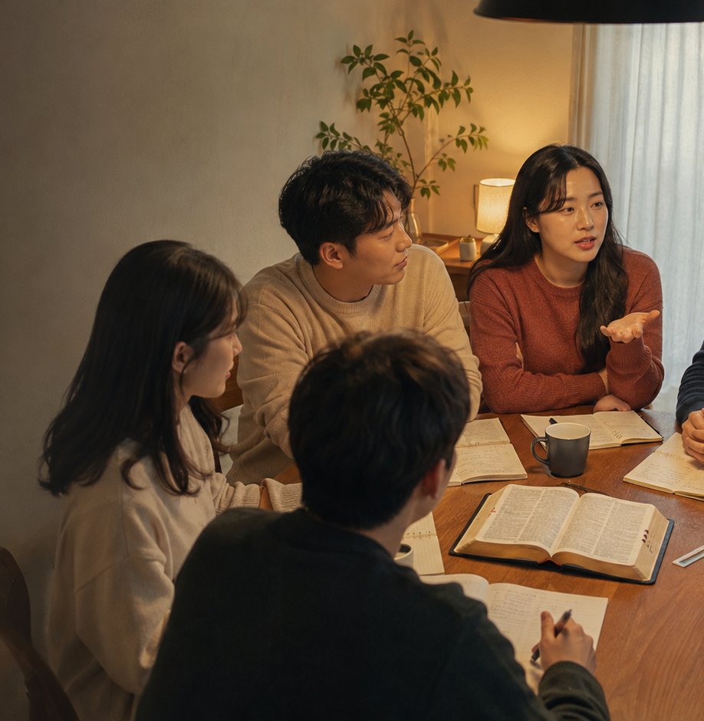
PART APPENDIX 1
6주 소그룹
가이드
매주 중심 본문을 깊이 읽고, 한 가지 질문을 삶으로 가져갑니다.
권장 시간 · 70-90분
PART APPENDIX 1
28
Notes:
이 섹션을 시작하며 정답을 바로 설명하지 말고, 참가자들이 이 질문에 지금 어떻게 답하는지 먼저 들어보세요.
[Sources]
- 사용자 제공 PDF 《그리스도와 그리스도인》, p.17
- 이미지: OpenAI ImageGen으로 본 프레젠테이션을 위해 생성

Slide 29
70-90분, 본문에서 삶으로 이동한다
매주 중심 본문을 깊이 읽고, 한 가지 질문과 한 가지 순종을 가져갑니다.
본문
해설
대화
적용
기도
15분
15분
30분
15분
10분
진행 원칙
정답을 빨리 말하기보다 본문에서 직접 발견하도록 기다리고,
서로 다른 고백이 나올 때 평가보다 질문으로 대화를 이어갑니다.
APPENDIX 1 · 6주 소그룹 가이드
29
Notes:
시간표는 절대적인 규칙이 아니라 균형을 위한 기준입니다. 말씀과 대화, 적용과 기도가 모두 살아 있도록 조정하세요.
[Sources]
- 사용자 제공 PDF 《그리스도와 그리스도인》, p.17

Slide 30
6-WEEK GUIDE · 01
1주 · 너희는 나를 누구라 하느냐
마가복음 8:27-30
이번 주 핵심 질문
예수를 좋은 스승이 아니라 그리스도로 고백한다는 것은 무엇인가?
본문을 읽으며
진행자를 위한 포인트
1.
본문에서 사람들이 예수님을 누구라고 말하는지 찾습니다.
정답을 빨리 말하기보다 참가자가 본문에서 직접 발견하도록 기다립니다. 교리적 표현은 일상 경험과 연결하되 본문의 의미를 벗어나지 않게 합니다.
2.
베드로의 고백이 당시 유대인에게 가진 의미를 이야기합니다.
3.
각자가 현재 예수님을 어떤 분으로 경험하는지 나눕니다.
이번 주 실천
하루 한 번 “예수님은 나의 주님이십니다”라고 고백하며 중요한 선택 하나를 맡깁니다.
6-WEEK GUIDE · WEEK 1
30
Notes:
본문을 소리 내어 읽은 뒤 세 가지 관찰을 차례로 다룹니다. 모임 끝에는 각자 한 문장의 기도제목을 말하고 서로를 위해 짧게 기도하세요.
[Sources]
- 사용자 제공 PDF 《그리스도와 그리스도인》, p.18
- 성경: 마가복음 8:27-30

Slide 31
6-WEEK GUIDE · 02
2주 · 말씀이 육신이 되다
요한복음 1:1-18
이번 주 핵심 질문
예수를 통해 하나님을 본다는 것은 무엇인가?
본문을 읽으며
진행자를 위한 포인트
1.
본문에서 ‘말씀’을 설명하는 표현에 표시합니다.
성육신을 추상 교리로만 다루지 말고, 하나님이 우리의 실제 삶과 고통 안으로 들어오셨다는 복음으로 연결합니다.
2.
성육신이 우리의 고통·몸·일상에 주는 의미를 나눕니다.
3.
내가 가진 하나님 이미지와 예수님의 모습이 다른 지점을 찾습니다.
이번 주 실천
복음서에서 예수님이 한 사람을 대하는 장면을 읽고 “하나님은 이런 분이구나”를 기록합니다.
6-WEEK GUIDE · WEEK 2
31
Notes:
본문을 소리 내어 읽은 뒤 세 가지 관찰을 차례로 다룹니다. 모임 끝에는 각자 한 문장의 기도제목을 말하고 서로를 위해 짧게 기도하세요.
[Sources]
- 사용자 제공 PDF 《그리스도와 그리스도인》, p.19
- 성경: 요한복음 1:1-18

Slide 32
6-WEEK GUIDE · 03
3주 · 왕이 십자가를 지다
마가복음 10:42-45 + 고린도전서 15:1-8
이번 주 핵심 질문
왜 예수의 왕권은 섬김과 십자가로 드러나는가?
본문을 읽으며
진행자를 위한 포인트
1.
세상의 권력 방식과 예수님의 방식을 비교합니다.
십자가를 단지 겸손의 예로 축소하지 말고, 대속·화목·승리와 왕의 섬김을 함께 붙듭니다.
2.
십자가와 부활을 복음의 중심으로 말하는 이유를 토론합니다.
3.
내가 힘을 사용하는 자리에서 예수님의 방식은 무엇인지 나눕니다.
이번 주 실천
이번 주 한 사람을 드러나지 않게 섬기는 행동을 실천합니다.
6-WEEK GUIDE · WEEK 3
32
Notes:
본문을 소리 내어 읽은 뒤 세 가지 관찰을 차례로 다룹니다. 모임 끝에는 각자 한 문장의 기도제목을 말하고 서로를 위해 짧게 기도하세요.
[Sources]
- 사용자 제공 PDF 《그리스도와 그리스도인》, p.20
- 성경: 마가복음 10:42-45 + 고린도전서 15:1-8

Slide 33
6-WEEK GUIDE · 04
4주 · 그리스도 안에 있는 사람
갈라디아서 2:20 + 로마서 6:1-11
이번 주 핵심 질문
“내 안에 그리스도께서 사신다”는 말은 무엇을 뜻하는가?
본문을 읽으며
진행자를 위한 포인트
1.
그리스도와 함께 죽고 산다는 표현을 본문에서 찾습니다.
‘내가 그리스도다’라는 표현을 피하고, 그리스도 안에 있음과 성령의 내주를 성경적으로 구분합니다.
2.
정체성을 성취와 타인의 평가에서 찾을 때 생기는 문제를 나눕니다.
3.
‘나는 그리스도가 아니라 그리스도 안에 있는 사람’이라는 경계를 확인합니다.
이번 주 실천
나를 가장 강하게 정의하는 세 가지를 적고, 그 위에 “나는 그리스도 안에 있다”를 씁니다.
6-WEEK GUIDE · WEEK 4
33
Notes:
본문을 소리 내어 읽은 뒤 세 가지 관찰을 차례로 다룹니다. 모임 끝에는 각자 한 문장의 기도제목을 말하고 서로를 위해 짧게 기도하세요.
[Sources]
- 사용자 제공 PDF 《그리스도와 그리스도인》, p.21
- 성경: 갈라디아서 2:20 + 로마서 6:1-11

Slide 34
6-WEEK GUIDE · 05
5주 · 성령으로 살아가는 사람
로마서 8:1-17 + 갈라디아서 5:16-25
이번 주 핵심 질문
예수를 닮아가는 일에서 성령과 우리의 순종은 어떻게 함께 일하는가?
본문을 읽으며
진행자를 위한 포인트
1.
로마서 8장에서 성령이 하시는 일을 찾아봅니다.
성령을 감정적 체험으로 축소하지 말고 내주·기록하게 하심·열매·순종을 함께 다룹니다.
2.
성령의 열매 가운데 요즘 내게 가장 필요한 열매를 고릅니다.
3.
‘더 노력해야 한다’는 신앙과 ‘성령을 따라 걷는’ 신앙의 차이를 나눕니다.
이번 주 실천
하루를 마치며 ‘육체의 욕망을 따른 순간’과 ‘성령을 따른 순간’을 각각 기록합니다.
6-WEEK GUIDE · WEEK 5
34
Notes:
본문을 소리 내어 읽은 뒤 세 가지 관찰을 차례로 다룹니다. 모임 끝에는 각자 한 문장의 기도제목을 말하고 서로를 위해 짧게 기도하세요.
[Sources]
- 사용자 제공 PDF 《그리스도와 그리스도인》, p.22
- 성경: 로마서 8:1-17 + 갈라디아서 5:16-25

Slide 35
6-WEEK GUIDE · 06
6주 · 그리스도의 몸으로 세상 속에
고린도전서 12:12-27 + 마태복음 5:13-16
이번 주 핵심 질문
우리 공동체를 통해 사람들은 어떤 예수를 보게 되는가?
본문을 읽으며
진행자를 위한 포인트
1.
몸의 비유가 공동체에 대해 가르치는 내용을 찾습니다.
개인의 적용으로 끝내지 말고 공동체 전체가 함께 감당할 작은 섬김으로 연결합니다.
2.
선한 행실과 선한 영향력의 차이를 이야기합니다.
3.
공동체가 다음 한 달 동안 함께 실천할 선한 일을 정합니다.
이번 주 실천
개인 적용을 넘어 소그룹 전체가 함께 실천할 한 가지 섬김을 계획합니다.
6-WEEK GUIDE · WEEK 6
35
Notes:
본문을 소리 내어 읽은 뒤 세 가지 관찰을 차례로 다룹니다. 모임 끝에는 각자 한 문장의 기도제목을 말하고 서로를 위해 짧게 기도하세요.
[Sources]
- 사용자 제공 PDF 《그리스도와 그리스도인》, p.23
- 성경: 고린도전서 12:12-27 + 마태복음 5:13-16

Slide 36
교재보다 성경 본문을 직접 읽는 것이 먼저입니다
핵심 성경본문
예수 그리스도의 정체성
하나님 나라와 왕권
읽는 방법
막 8:27-30 · 요 1:1-18 · 빌 2:5-11
막 1:14-15 · 막 10:42-45 · 요 18:33-37
한 구절만 떼어내 결론을 만들기보다 앞뒤 문맥을 함께 읽습니다.
반복되는 단어·명령·약속·인물의 반응을 표시합니다.
먼저 묻습니다.
“이 본문은 하나님과 그리스도에 대해 무엇을 보여 주는가?”
그다음 오늘 우리의 순종으로 연결합니다.
십자가와 부활
그리스도와의 연합
사 53장 · 막 15-16장 · 고전 15장
롬 6:1-11 · 갈 2:20 · 고후 5:17
성령의 내주와 변화
제자도와 공동체
요 14:16-20 · 롬 8:1-17 · 갈 5:16-25
막 8:34-35 · 고전 12:12-27 · 엡 4:1-16
세상 속의 삶
마 5:13-16 · 벧전 2:12 · 고후 2:14-16
APPENDIX 2 · 핵심 성경본문
36
Notes:
모임에서 모든 본문을 다 읽을 필요는 없습니다. 중심 본문 하나를 깊게 읽고, 나머지는 참가자들이 개인적으로 확인하도록 안내하세요.
[Sources]
- 사용자 제공 PDF 《그리스도와 그리스도인》, pp.24-25

Slide 37
성경을 대신하지 않고, 더 깊이 읽도록 돕는 책
01
존 스토트 · 《기독교의 기본 진리》
02
팀 켈러 · 《왕의 십자가》
예수 그리스도와 구원의 핵심을 균형 있게 정리합니다.
마가복음을 따라 정체성·하나님 나라·십자가를 풀어갑니다.
03
C. S. 루이스 · 《순전한 기독교》
04
존 스토트 · 《제자도》
기독교 신앙의 전제와 예수에 대한 고백을 이성적으로 탐구합니다.
그리스도인의 성숙과 실제적인 제자도를 압축적으로 다룹니다.
05
헨리 나우웬 · 《예수의 길》
06
디트리히 본회퍼 · 《나를 따르라》
성공·인정·자기증명을 내려놓고 예수의 낮아짐을 묵상하게 합니다.
은혜와 순종, 제자도의 대가를 깊이 묻는 고전입니다.
APPENDIX 3 · 함께 읽을 책
37
Notes:
모임 전체가 한 번에 여러 권을 읽기보다, 과정의 목적과 청년들의 독서 수준에 맞는 한 권을 골라 본문 공부를 보완하세요.
[Sources]
- 사용자 제공 PDF 《그리스도와 그리스도인》, p.26

Slide 38
읽고 끝내지 않고, 나의 언어로 고백합니다
1
나는 예수 그리스도를 누구라고 고백하는가?
2
내가 예수님을 오해하고 있었던 부분은 무엇인가?
3
나는 나의 정체성을 무엇으로 증명하려 하는가?
4
성령의 열매 가운데 지금 가장 부족하다고 느끼는 것은 무엇인가?
5
예수를 따른다는 이유로 내려놓아야 할 한 가지는 무엇인가?
6
우리 공동체를 통해 세상이 경험했으면 하는 예수님의 모습은 무엇인가?
기록할 때 정답처럼 쓰지 말고, 지금의 고백과 다음 순종을 솔직하게 적습니다.
APPENDIX 4 · 개인 묵상
38
Notes:
여섯 질문 중 한두 개를 고르고 충분히 침묵한 뒤 기록하게 하세요. 원하지 않는 사람에게 공개를 강요하지 말고, 나눌 수 있는 범위만 나누게 합니다.
[Sources]
- 사용자 제공 PDF 《그리스도와 그리스도인》, p.27

Slide 39
마지막 고백
“우리가 그리스도가 되는 것이 아니라,
그리스도께서 우리 안에 거하십니다.”
성령께서 우리 안에서 역사하시기 때문에 우리는 그리스도를 따라갈 수 있습니다.
그분의 생명은 일상의 사랑·용서·섬김·정직·인내를 통해 드러납니다.
“내 안에 그리스도께서 사시는 것이라.” — 갈라디아서 2:20
FINIS
39
Notes:
마지막 문장을 함께 읽고, ‘성령께서 이번 주 내 삶을 통해 드러내기 원하시는 그리스도의 모습은 무엇인가?’를 한 문장으로 기도하며 마무리하세요.
[Sources]
- 사용자 제공 PDF 《그리스도와 그리스도인》, p.28
- 성경: 갈라디아서 2:20

